Slide 1
Европейская наука и культура конца XVI – XVII вв.

Slide 2
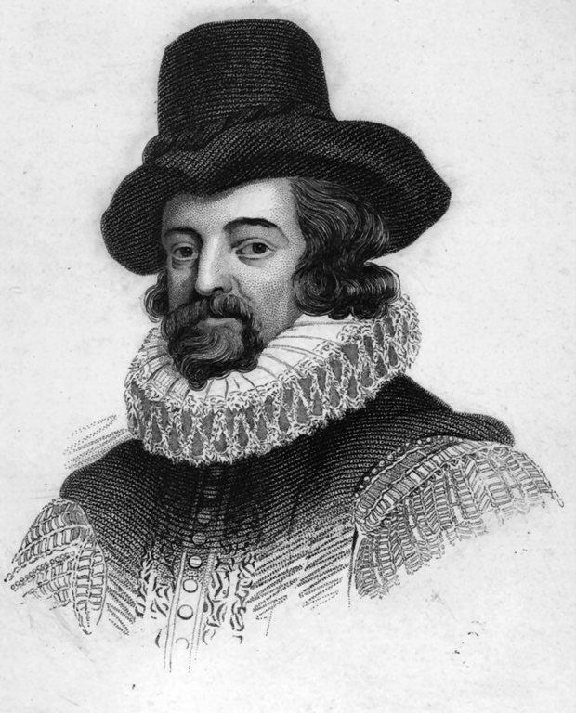
Научная революция
Френсис Бэкон – английский учёный, основоположник индуктивного метода мышления, автор внедрения опыта как нового метода научного познания

Slide 3
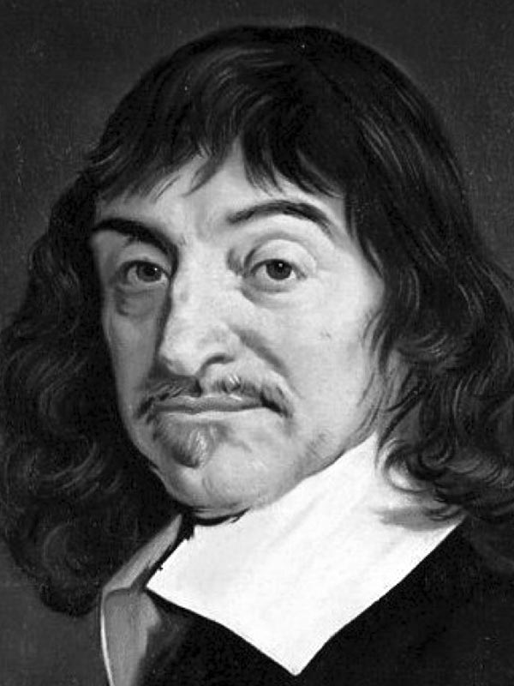
Научная революция
Рене Декарт – французский исследователь, основоположник рационализма, математик, создатель системы координат, считал научные исследования необходимыми для улучшения жизни человека

Slide 4
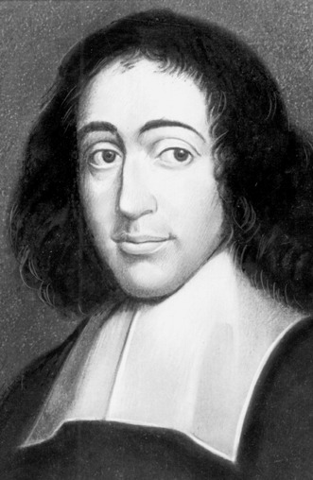
Научная революция
Бенедикт Спиноза – голландский учёный, математик, последователь рационализма, считал геометрию основой жизни человека

Slide 5
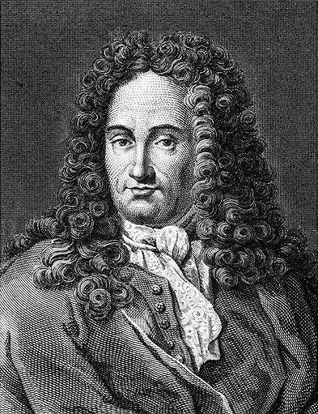
Научная революция
Готфрид Лейбниц – немецкий философ, математик, один из основоположников теории причинно-следственных связей

Slide 6
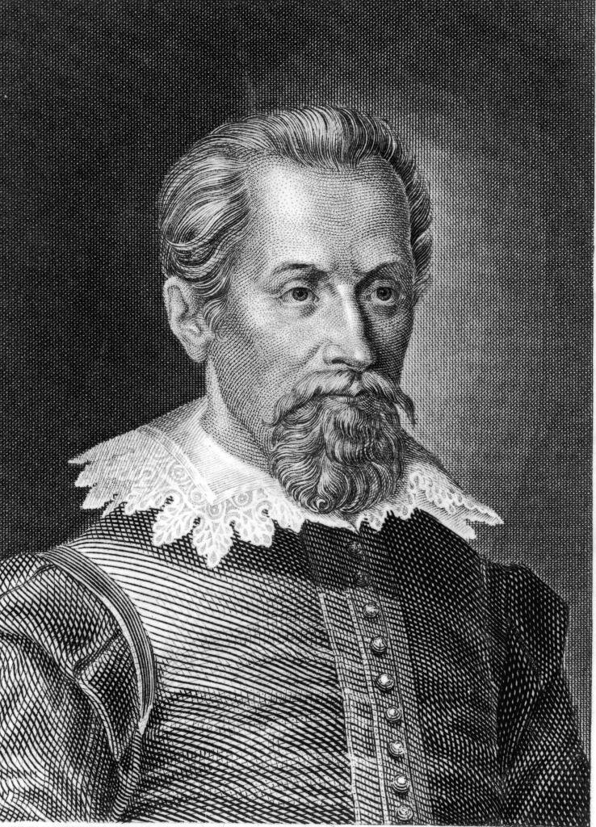
Научная революция
Иоганн Кеплер – немецкий учёный, математик, астроном, автор доказательства гелиоцентрической системы Н. Коперника, установил орбиту движения планет - эллипс

Slide 7
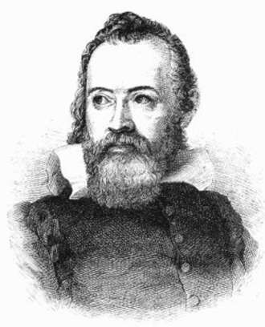
Научная революция
Галилео Галилей – итальянский математик, астроном, физик, изобретатель телескопа, окончательно доказал гелиоцентрическую теорию мира Коперника и Кеплера

Slide 8
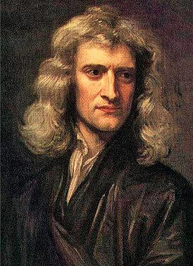
Научная революция
Исаак Ньютон – английский учёный, физик, математик, автор закона всемирного тяготения

Slide 9
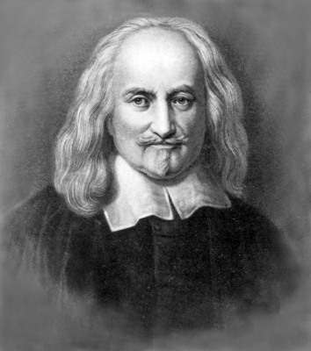
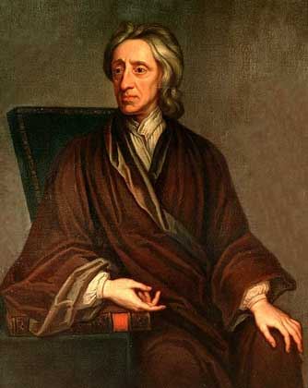
Государственные теории
Томас Гоббс – теория общественного договора. «Левиафан»
Джон Локк – теория разделения властей

Slide 10
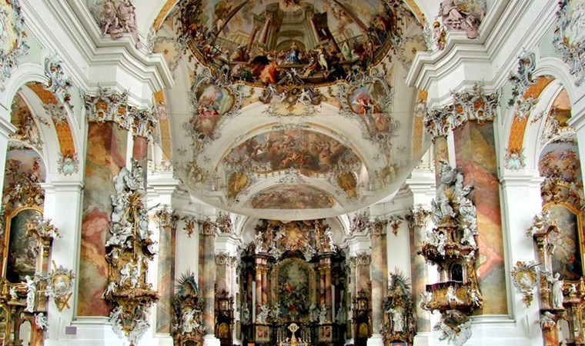
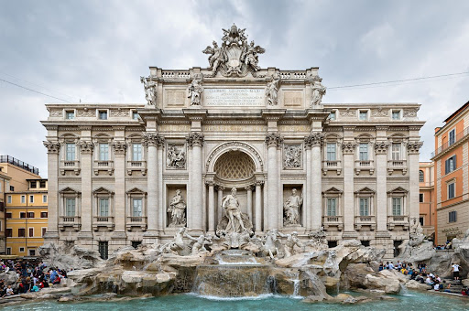
Архитектурные стили
БАРОККО

Slide 11
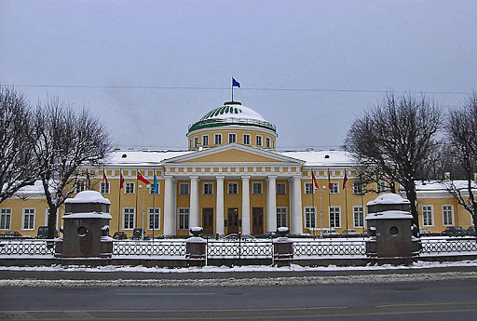
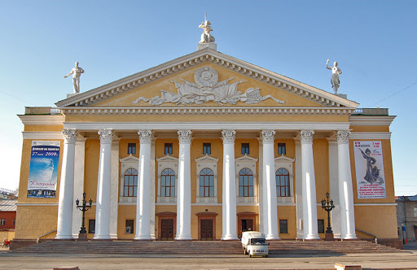
Архитектурные стили
КЛАССИЦИЗМ

